Slide 1
Thứ … ngày … tháng … năm …
Toán

Slide 3
Xin chào, mình là Mai
Các bạn hãy theo chân mình để cùng thực hiện thử thách ngày hôm nay nhé!

Slide 4
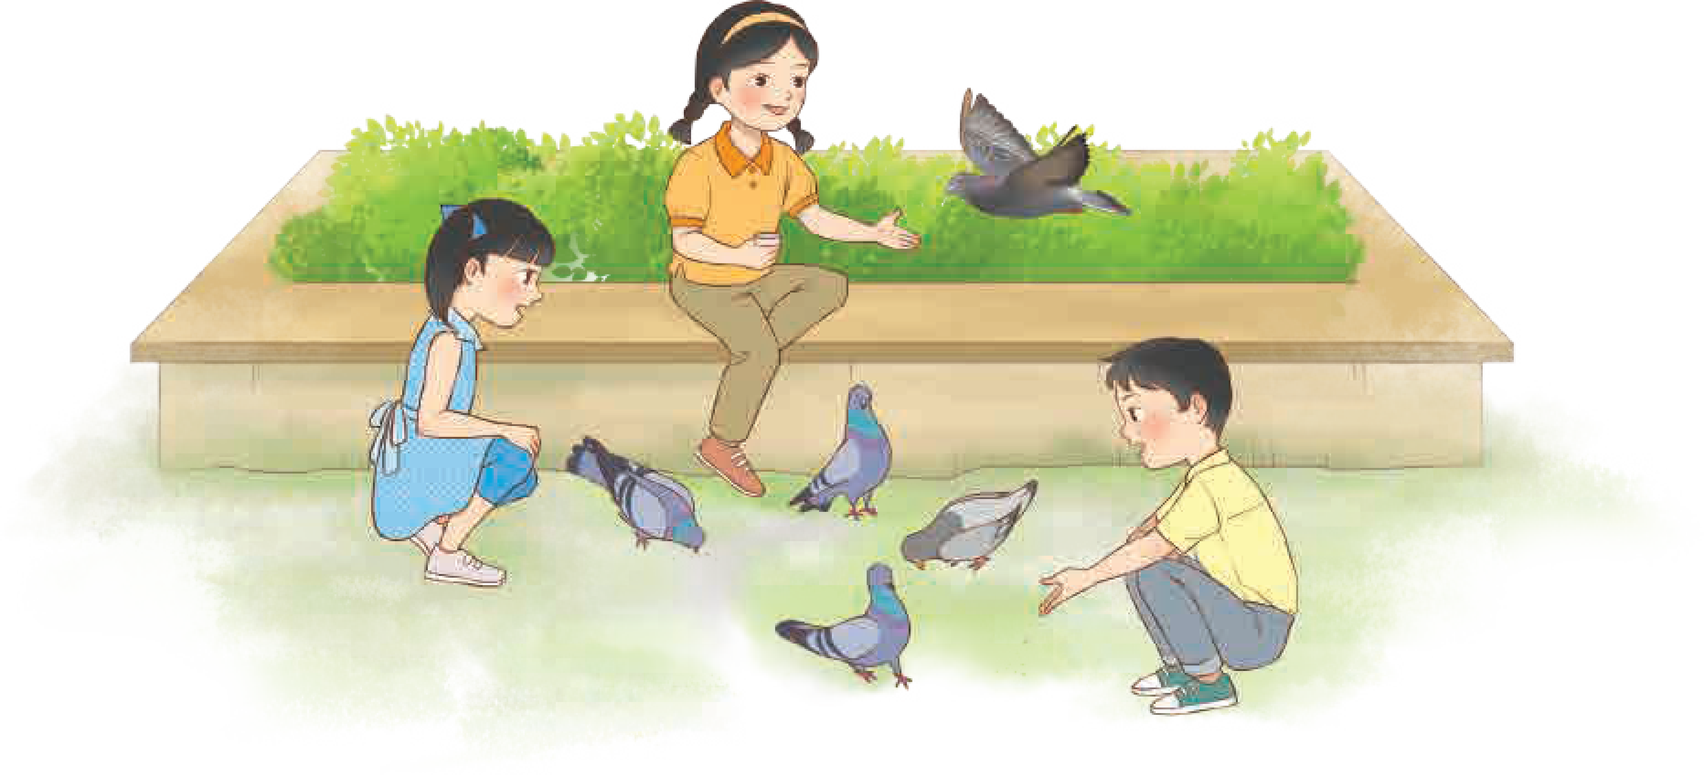

Slide 6
Có 5 con chim
đến thêm
Có 5 con chim đến ăn và chim còn bay đến thêm nữa. Có tất cả bao nhiêu con chim?
Có tất cả

Slide 7
Có 5 con chim
đến thêm
Có 5 con chim đến ăn và chim còn bay đến thêm nữa. Có tất cả bao nhiêu con chim?
Có tất cả
Tóm tắt
Có: 5 con chim
Thêm: .?. con chim
Có tất cả: .?. con chim
Đã có 5 con chim đến ăn.
Số con chim đến thêm có thể là 1; 2; 3; …
Ta nói: Có thể có thêm a con chim bay đến thì sẽ có tất cả 5 + a con chim.
Đặng Diễm

Slide 8
5 + a là biểu thức có chứa một chữ
Nếu a = 1 thì 5 + a = 5 + 1 = 6;
6 là một giá trị của biểu thức 5 + a.
Nếu a = 2 thì 5 + a = 5 + 2 = 7;
7 là một giá trị của biểu thức 5 + a.

Slide 9
5 + a là biểu thức có chứa một chữ
-Nếu a = 1 thì 5 + a = 5 + 1 = 6; 6 là một giá trị của biểu thức 5 + a
-Nếu a = 2 thì 5 + a = 5 + 2 = 7; 7 là một giá trị của biểu thức 5 + a
-Nếu a = 6 thì .............?.………; ………………….?.…………………
Mỗi lần thay chữ a bằng số, ta tính được một giá trị của biểu thức 5 + a.

Slide 11
Luyện tập
Đi theo tớ đến với thử thách ngày hôm nay nhé

Slide 12
Trong khu rừng đang có 2 con yêu quái. Các bạn giúp tớ giải bài tập sau để tiêu diệt yêu quái nhé!

Slide 13
Tiêu diệt
yêu quái

Slide 15
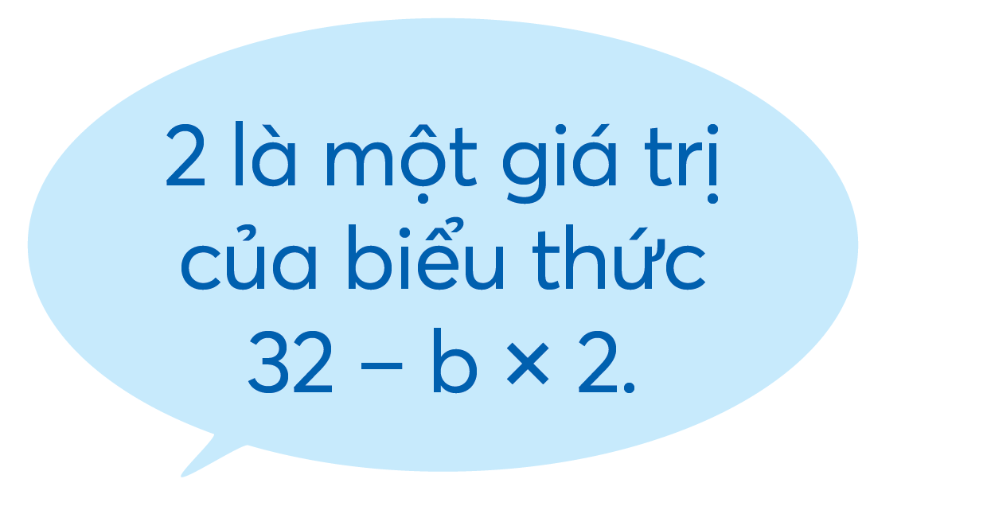
1 Tính giá trị của biểu thức rồi nói theo mẫu.
Mẫu: 32 – b × 2 với b = 15
Nếu b = 15 thì 32 – b × 2 = 32 – 15 × 2
= 32 – 30
= 2.
a) a + 45 với a = 18
b) 24 : b với b = 8
c) (c – 7) × 5 với c = 18

Slide 16
a) a + 45 với a = 18
Nếu a = 18 thì a + 45 = 18 + 45
= 63
63 là một giá trị của biểu thức a + 45

Slide 17
b) 24 : b với b = 8
Nếu b = 8 thì 24 : b = 24 : 8
= 3
3 là một giá trị của biểu thức 24 : b

Slide 18
c) (c - 7) x 5 với c = 18
Nếu c = 18 thì (c - 7) x 5 = (18 - 7) x 5
= 55
55 là một giá trị của biểu thức (c - 7) x 5

Slide 21
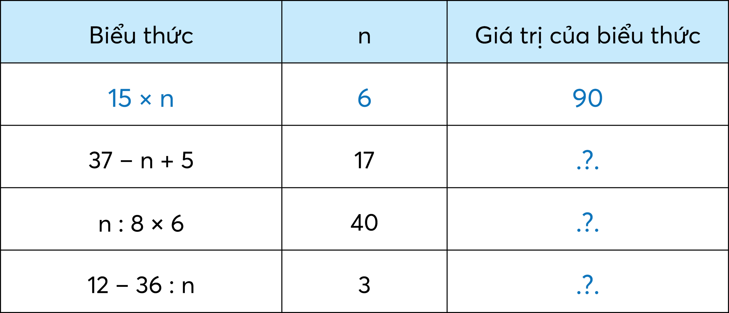
2 Tính giá trị của biểu thức theo mẫu.

Slide 22
2 Tính giá trị của biểu thức theo mẫu.
Nếu n = 17 thì 37 – n + 5 = 37 – 17 + 5
= 20 + 5
= 25
25
30
0
Nếu n = 40 thì n : 8 x 6 = 40 : 8 x 6
= 5 x 6
= 30
Nếu n = 3 thì 12 – 36 : n = 12 – 36 : 3
= 12 – 12
= 0

Slide 24
Cảm ơn các bạn hôm nay đã giúp mình “Tiêu diệt yêu quái”

